Slide 1
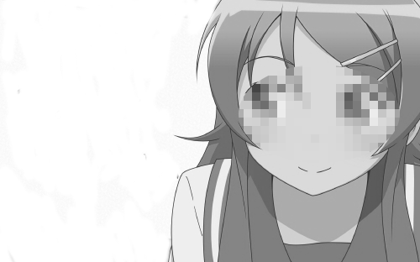
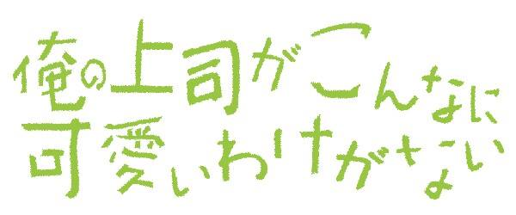

Presented by シャチク野郎Aチーム

Slide 2
アジェンダ
目的
使用言語・使用ツール
機能紹介
こだわり
今後
おわり

Slide 3
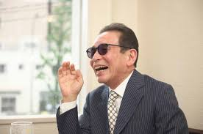
目的：
んなもなーない
とりあえず上司に猫耳つけてみよう

Slide 4
使用言語・使用ツール
php
php-gd(画像合成)
知見的に怪しいけど、
まずはやって見ようからスタート

Slide 5
機能紹介：
上司画像アップロード機能
上司画像猫耳化機能
アップロード一覧表示機能

Slide 6
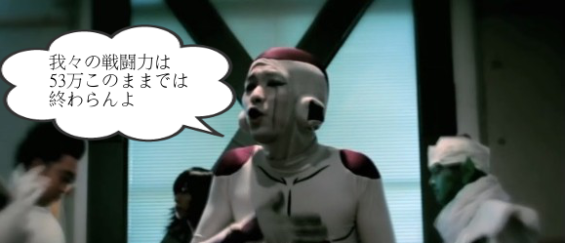
こだわり：
画像合成による上司萌え属性付与
猫耳大好物です！
サーバ公開・ドメイン取得・ssl証明書
どこかの(国)、シャチクソン(市町村)にて発行！！
シャチクバナー
いつでもシャチクになれる広告も掲載！

Slide 7
今後：
リアル上司の猫耳化
(我々の時代到来)
最終目標
猫耳が馬の耳になります。
猫背対応(上司を折り曲げます)

Slide 8
おわり
ご清聴ありがとうございました。

